Slide 1

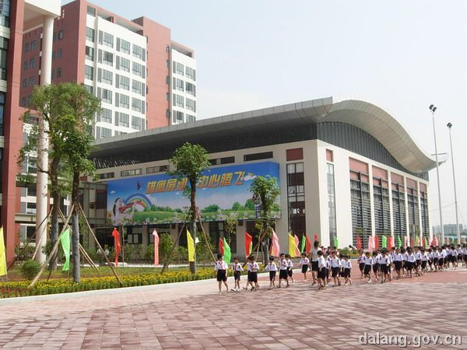
4 日月明
人教版小学语文一年级上册 识字二

Slide 2

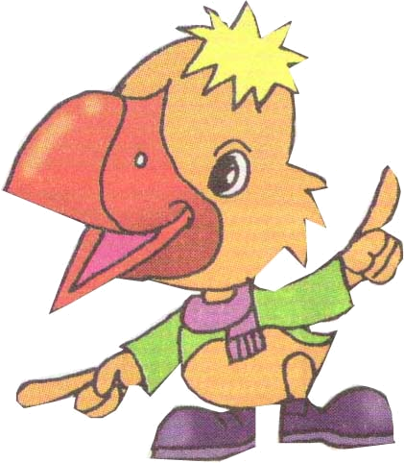
ie
in ing
c ch
z zh
iu ai
我会读

Slide 3

日 月 鱼 羊 小 土 大 一 火 田 力 人 木 手 目
力
手
lì
shǒu

Slide 4
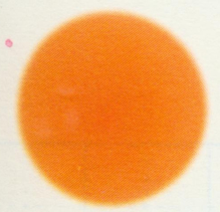
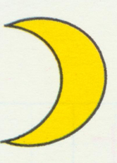
月
日
mĺng
明

Slide 5
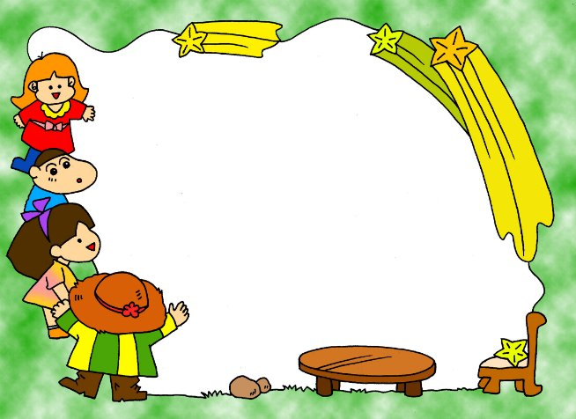
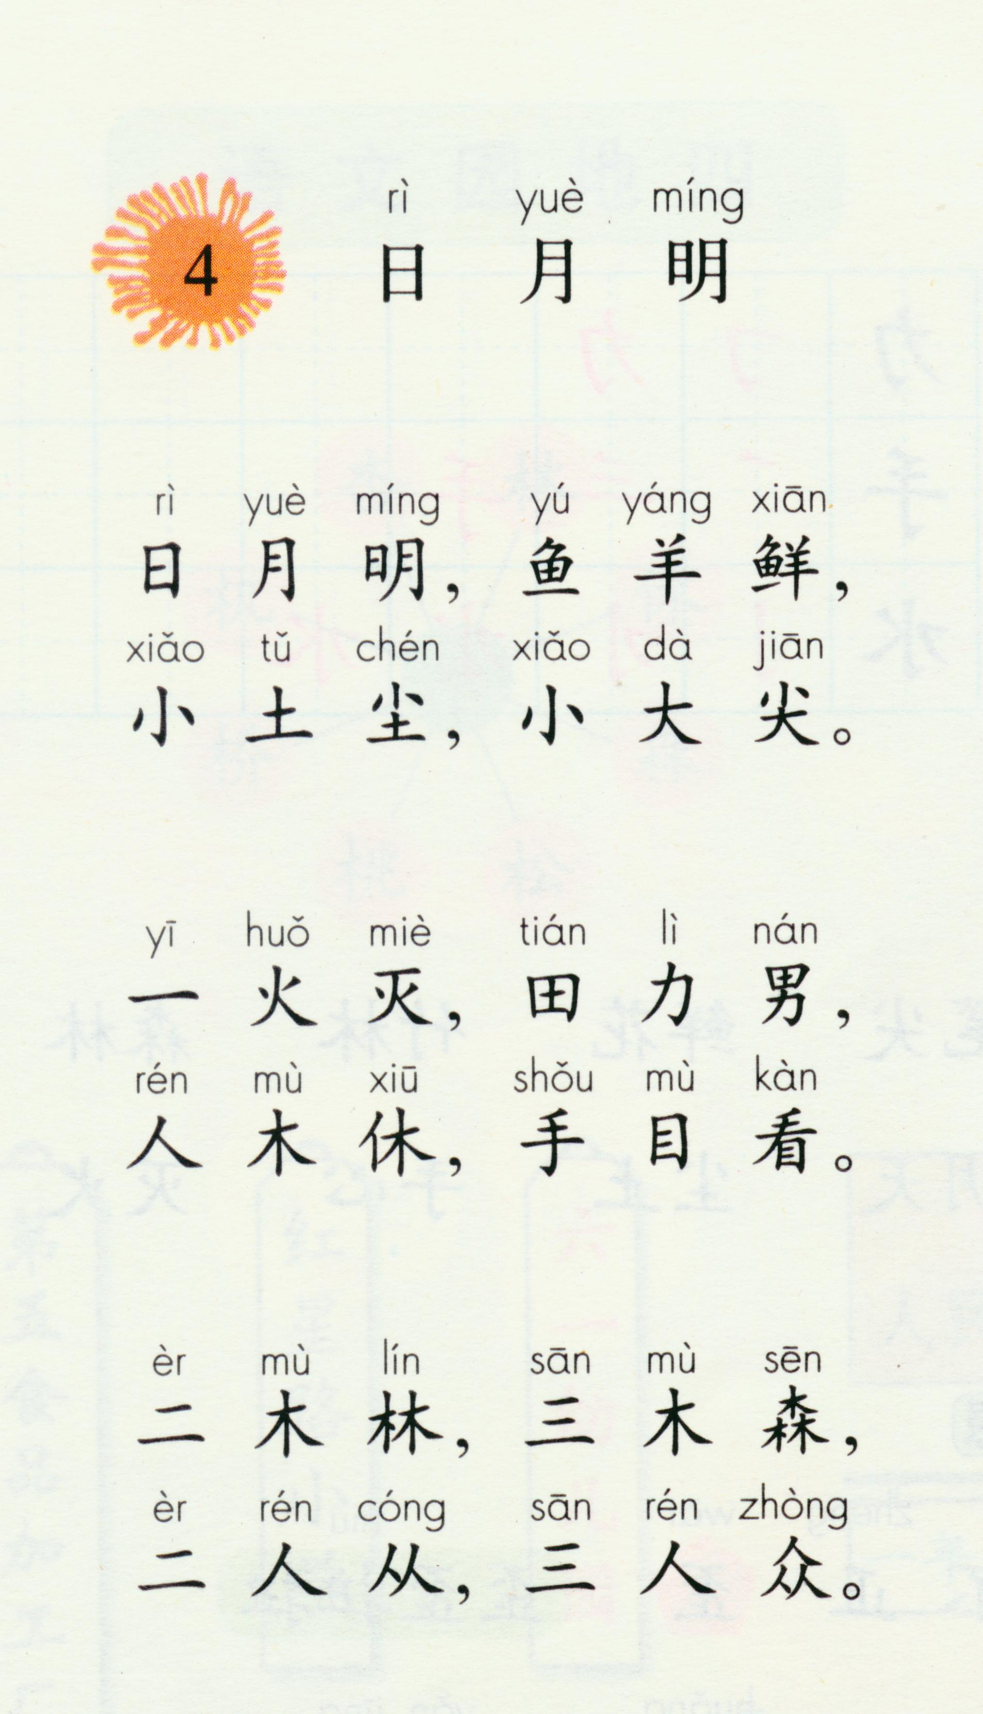
明
鲜
尘
尖
灭
男
休
看
林
森
从
众

Slide 6

mínɡ
xiān
日月明，鱼羊鲜，
chén
jiān
小土尘，小大尖。

Slide 7
miè
nán
一火灭，田力男，
xiū
kàn
人木休，手目看。

Slide 8
lín
sēn
二木林，三木森，
zhònɡ
cónɡ
二人从，三人众。

Slide 9

明
鲜
尘
尖
灭
男
休
看
林
森
从
众

Slide 10
我会写
力 手

Slide 11
xiān
mínɡ
xiū
sēn
鲜
明
休
森
cónɡ
lín
lì
shǒu
从
林
力
手
zhònɡ
nán
miè
chén
jiān
众
男
尖
灭
尘

Slide 12
鲜
男
众
林
手
尘
从
力
灭
明
休
森
尖

Slide 13
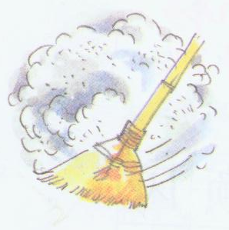
尘

Slide 14
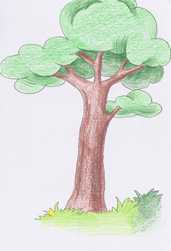
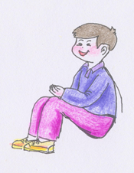
休

Slide 15
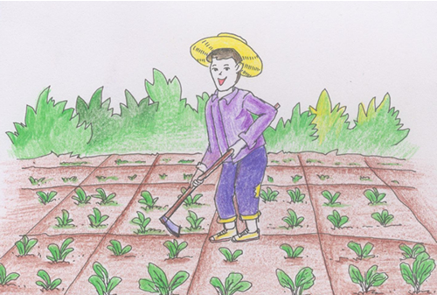
男

Slide 16
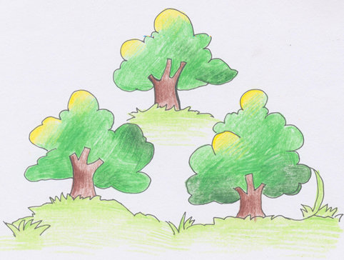
森

Slide 17
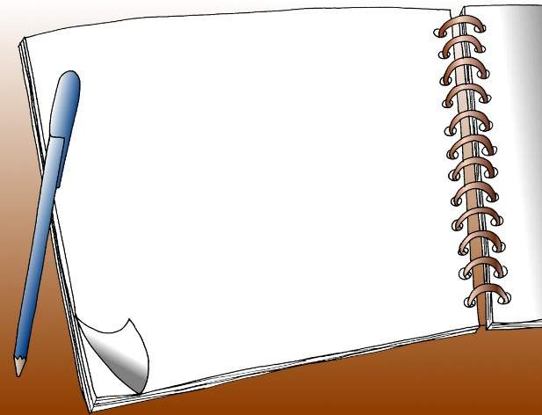

cóng qián
从 前
？

Slide 18
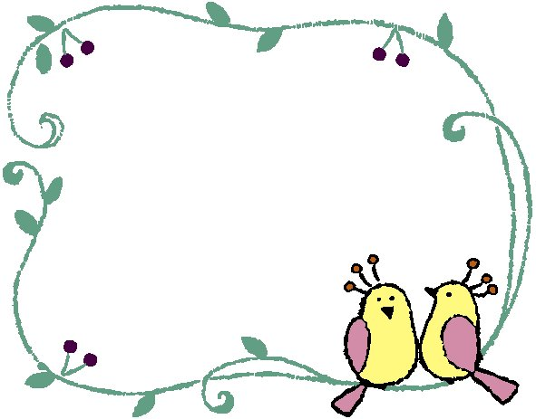


笔尖
鲜花
尘土
森林
明天
灭火
手心
竹林

Slide 19
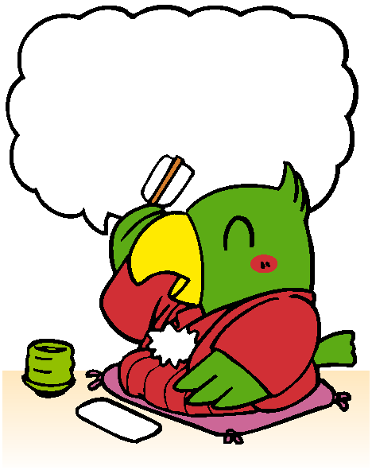
我要把今天学到的记字方法讲给家长听。

